Slide 1
Расскажи о своём праве
Интерактивная игра
для детей 6-7 лет
Муниципальное бюджетное дошкольное образовательное учреждение детский сад комбинированного вида №43
Цель игры: закрепление прав ребёнка, осознание детьми допустимых способов осуществления этих прав.
Игра или её часть может быть использована на занятиях по ознакомлению с окружающим миром или по развитию речи. Способствует социально-коммуникативному, познавательному, речевому развитию ребёнка.
Автор: воспитатель Перелыгина О.В
пгт.Мегет 2020 г.

Slide 2
Игровые действия: ребёнок объясняет, какое право обозначает символ; рассматривает картинки по периметру листа, отвечает на вопрос, вынесенный в заголовок, объясняет, почему он так думает. Затем кликает по выбранной картинке: в случае правильного ответа картинка перемещается к центру, если ответ неправильный – исчезает.
Можно организовать соревнование между детьми, вручая за правильный ответ какую-либо фишку, или диспут между детьми или между детьми и воспитателем или выбрать другую, интересную для детей форму.
P.S. Перед игрой настройте показ слайдов: демонстрация слайдов → режим докладчика, слайды – все, показ слайдов вручную, OK →
«начать с текущего слайда». Далее выполняются игровые действия. Переход между слайдами – прокруткой.

Slide 3
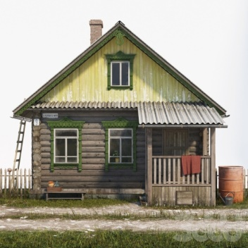
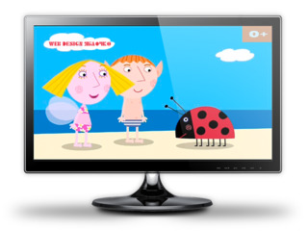
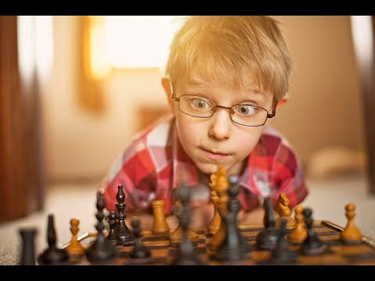
Право на информацию
О каком праве идёт речь?
Откуда ты можешь получить информацию?

Slide 4
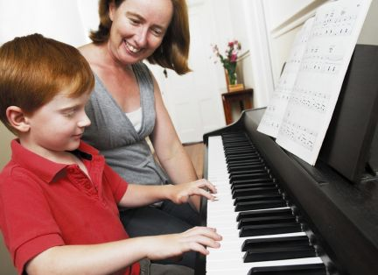
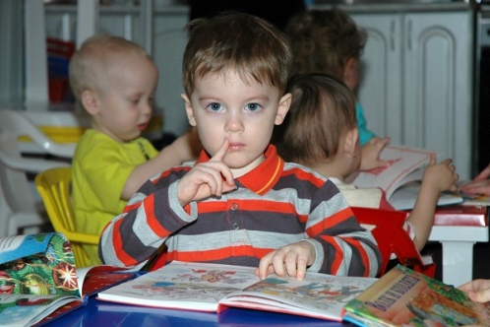
Право на образование
Какое право обозначает символ на середине листа? Где ты можешь получить образование?

Slide 5
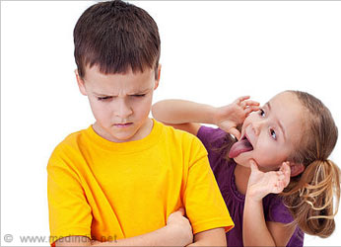
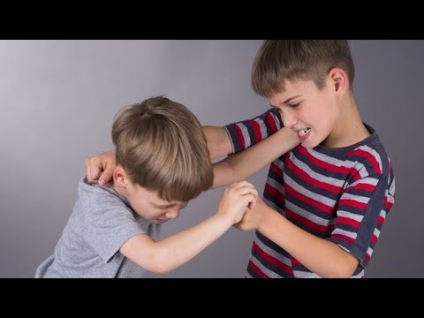
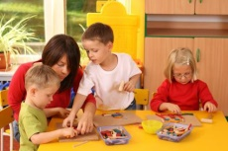
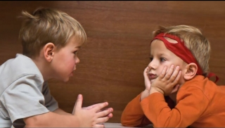
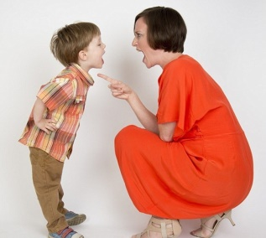
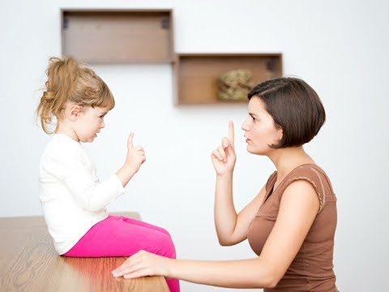
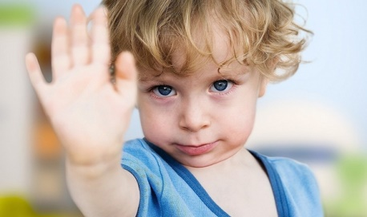
Право выражать своё мнение
Символ какого права ты видишь?
Как можно выражать своё мнение, а как нельзя?

Slide 6
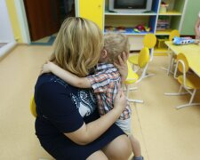
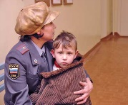
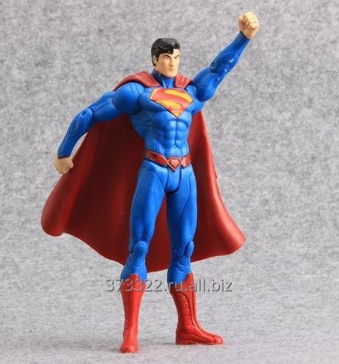
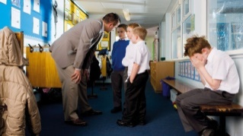
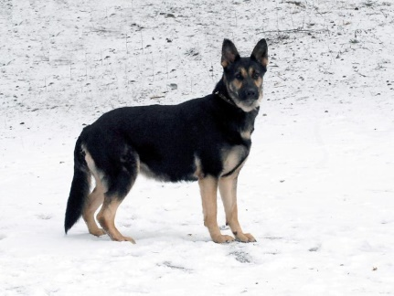
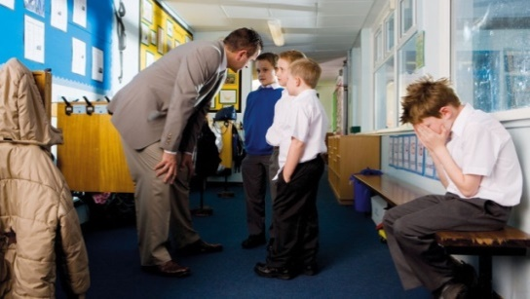
Право на защиту от обид и жестокого обращения
Этот символ означает…? Кто тебя защитит, если появились проблемы в детском саду, дома или в школе?

Slide 7
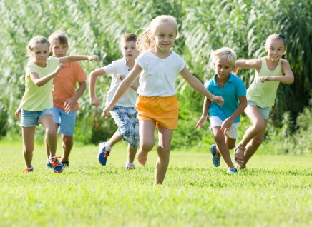
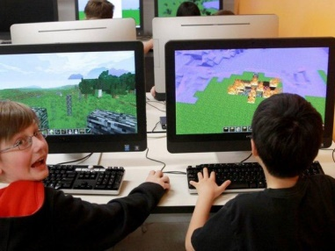
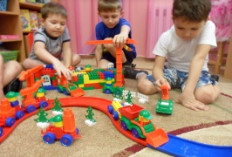
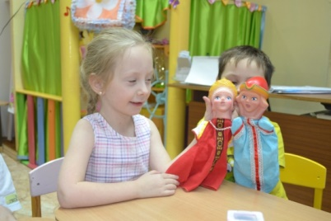
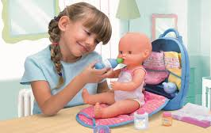
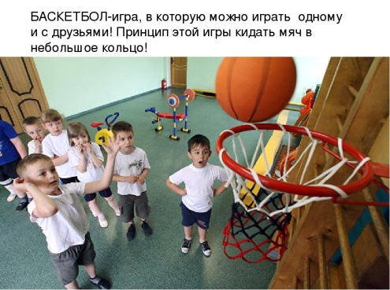
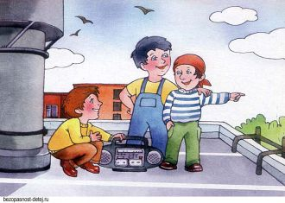
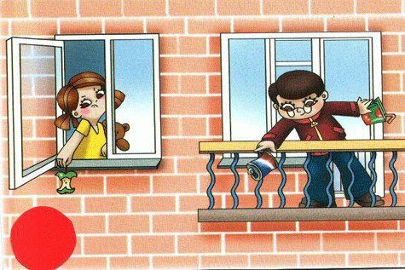
Право играть
Узнал по символу, какое это право? В какие игры нельзя играть даже детям постарше тебя?

Slide 8
Спасибо за активное участие в игре!

